Slide 1
Pupillenvoetbal
Nick Wenneker
Scheidsrechtersvereniging Zutphen en Omstreken

Slide 2
Inhoud
Korte introductie
6x6 voetbal
8x8 voetbal
Gelegenheid om vragen te stellen

Slide 3
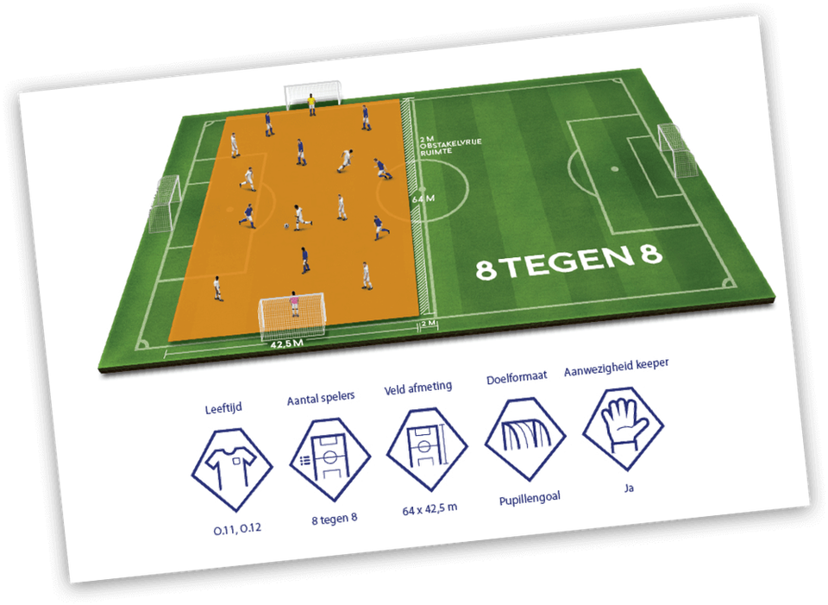
Veldvoetbal
11x11 O13 en ouder Heel veld Scheidsrechter
8x8 O11 en O12 Half veld Pupillen SR
6x6 O8, O9 en O10 Kwart veld Spelbegeleider

Slide 4
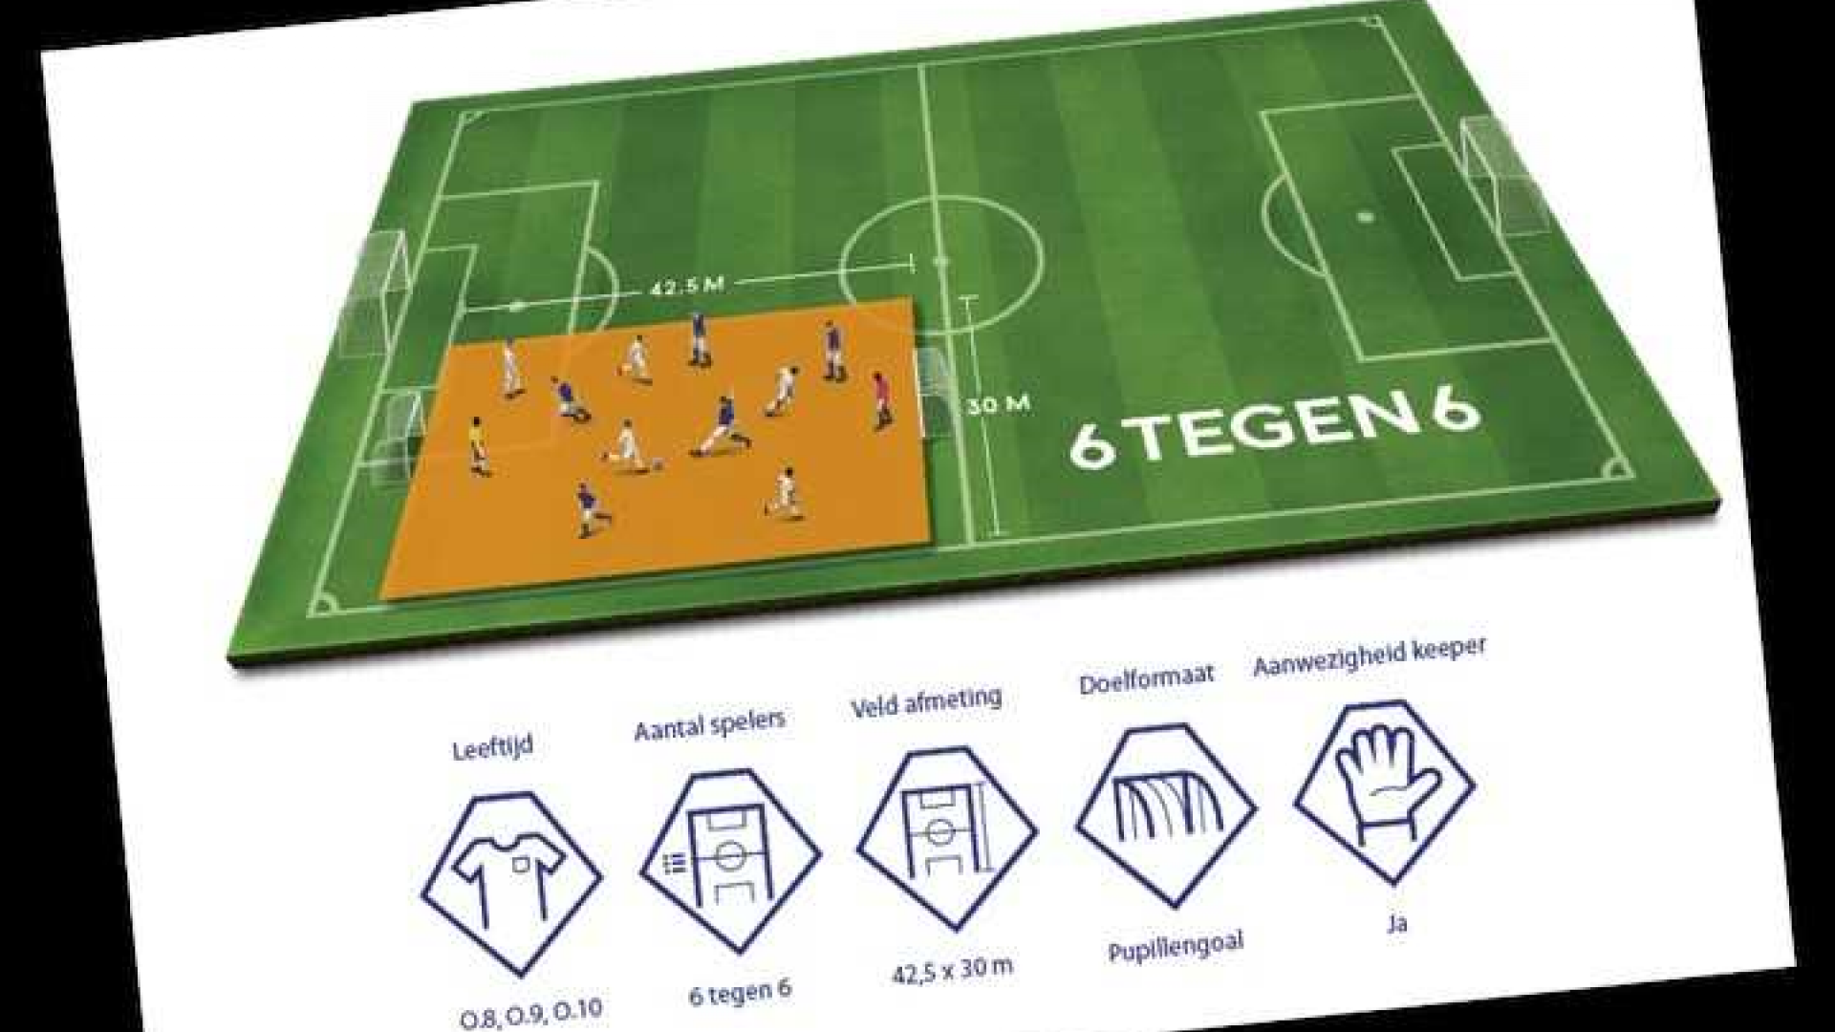
6x6 voetbal. Onder 8, 9 en 10
Kwart veld
Pupillendoelen
Maat 4 bal (290 gram)
Keeper
Strafschop: vanaf 7 meter
Geen ranglijsten (wel DWF)
Positief coachen
Rol spelbegeleider: positief coachen langs de zijlijn

Slide 5
Verdere spelregels: speelduur
O8 en O9: 2x 20 minuten
Time-out halverwege de helft
Na 20 minuten rust, max 10 min.
O10: 2x 25 minuten
Overige regels hetzelfde

Slide 6
Verdere spelregels. Spelhervattingen
Aftrap: in het midden. Vanuit de aftrap kan niet direct gescoord worden.
Terugspeelbal: mag niet worden opgepakt. Als spelbegeleider moet je coachen.
Achterbal: innemen vanaf de grond. Indribbelen mag. Afstand minimaal 5 meter.
Hoekschop: vanaf de hoekpunten. Indribbelen mag. Afstand minimaal 5 meter.
Doelpunt: Aftrap vanaf het midden.
Uitbal: indribbelen. Passen en schieten mag niet.
Vrijebal: altijd direct. Dribbelen, schieten en passen mag.
Scoringskans: binnen het keepersgebied strafschop.

Slide 7
8x8 voetbal. O11 en O12
Half veld
Pupillendoelen
Maat 5 bal, 320 gram
Keeper
Competitie en ranglijsten
Stimulerend coachen
Pupillenscheidsrechter in het veld

Slide 8
Verdere spelregels: speelduur
2x 30 minuten
Rust na 30 minuten
Time-out op 15 en 45 minuten
Time-out bij neutrale spelsituatie.
Hervatten met aftrap vanaf het midden door team dat balbezit had.

Slide 9
Verdere spelregels: spelhervattingen
Aftrap: in het midden. Je mag direct scoren.
Terugspeelbal: niet in de handen. Waarschuwing. Bij herhaling optreden.
Achterbal: vanaf de grond passen of schieten.
Hoekschop: hoekpunten. Indribbelen of passen
Uitbal: indribbelen
Vrijebal: alle opties mogelijk
Doelpunt: aftrap in het midden
Afstand houden: 5 meter
Scoringskans: strafschop, ook al is dit niet in het keepersgebied. (Denk wel goed na)

Slide 10
Verdere informatie
Op www.knvb.nl/pupillenvoetbal is meer informatie te vinden.
De KNVB heeft 2 infographics gemaakt over 6x6 en 8x8 voetbal.
Heb er een aantal bij me. Je kunt ze ook online vinden.
Vragen?

Slide 11
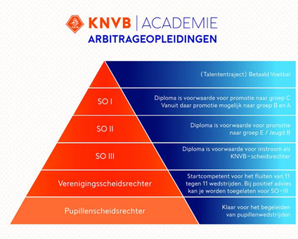
Cursussen
Pupillenscheidsrechter en spelbegeleider
Verenigingsscheidsrechter
SOIII

Slide 12
Scheidsrechtersvereniging

